Slide 1
14 نکته ی کلیدی در رویارویی با خانواده های افراد مرگ مغزی دکتر امید قبادی

Slide 2
موفقیت در
ارائه ی مفاهیم
موفقیت در
ارائه ی محصول
Marketing
Cultural
Business

Slide 3
اعتماد
ارائه
موفقیت
1- ارائه ی مفاهیم
2- ایجاد اعتماد
3- همراه نمودن افراد منفی تأثیرگذار
همراه

Slide 4
مهارتهای مورد نیاز
اعتقاد
علاقه
دانش
سخنوری
ارائه ی مفاهیم:
منش خوب
همدلی
اثبات بی طرفی
بیان معایب و مزایا
احاطه ی کامل به موضوع
فرهنگ همسان
ترجیحاً خاستگاه مشابه
عدم پافشاری
ایجاد اعتماد:

Slide 5
1. گردآوری اطلاعات کافی
2. هم سنگ شدن با خانواده
3. عدم تلاش صرف برای اخذ رضایت
4. همراه نمودن پزشکان و پرسنل
5. انتخاب زمان مناسب برای رویارویی
6. انتخاب مکان مناسب برای ارائه ی خبر بد
7. عدم پرهیز از رویارویی با افراد منفی
8. ارائه ی مناسب خبر بد
9. توجه به همه ی افراد حاضر در جلسه
10. مدیریت مناسب مرحله ی واکنش حاد
11. درخواست اهدای عضو، در صورت پذیرش مرگ توسط خانواده
12. تشخیص دقیق علل عدم رضایت
13. تسلط به تکنیک های برگرداندن نظر خانواده
14. عدم پافشاری اصرار بیش از حد

Slide 6
1
Key Points
گردآوری اطلاعات

Slide 7
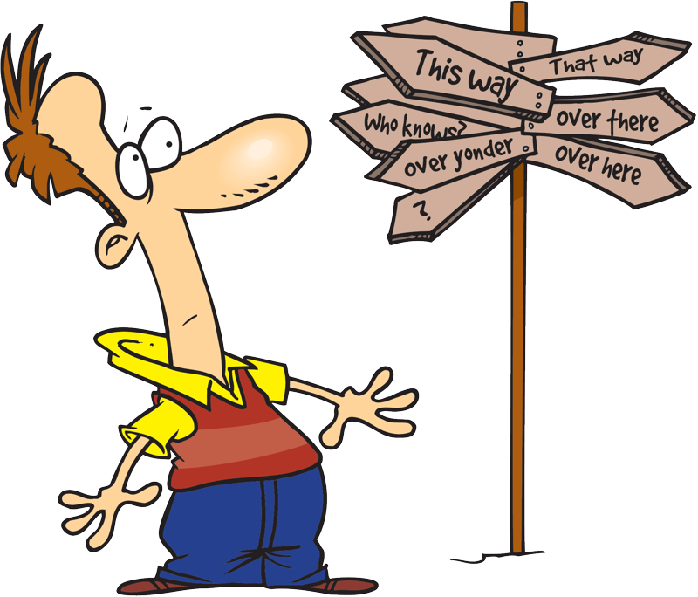
Best information
Best way

Slide 8
اطلاعات مورد نیاز
بالینی:
1- شرح حال دقیق و جامع
2- علت شفاف مرگ مغزی
3- سیر پیشرفت وضعیت بالینی بیمار
4- روشی که به واسطه آن شک به مرگ مغزی صورت گرفته است
5- اقدامات درمانی انجام شده
6- اطلاعاتی که خانواده در باره عزیزشان دریافت نموده اند
7- میزان آگاهی خانواده نسبت به وضعیت کنونی عزیزشان
8- نظر خانواده در مورد مراقبت و اقدامات بیمارستان
9- میزان اطلاعات دریافتی از پزشک معالج
اجتماعی:
10- باورهای مذهبی خانواده
11- فرهنگ خانواده
12- وضعیت اقتصادی خانواده
13- شناختن افراد منفی و مثبت تأثیرگذار
Notes:
Patients and relatives have the right to
Precise and true information
To receive or not to receive news
To decide how much information they want to receive
To decide who will be and the interview
To decide who should be informed and what kind of information they receive.

Slide 9
منابع
نخستین رویارویی با خانواده (First Contact)
پزشک بیمار
پرسنل بخش
پرونده بیمار
معاینه بیمار

Slide 10
اهداف
گردآوری اطلاعات
ایجاد اعتماد

Slide 11
2
Key Points
همسنگ شدن

Slide 12
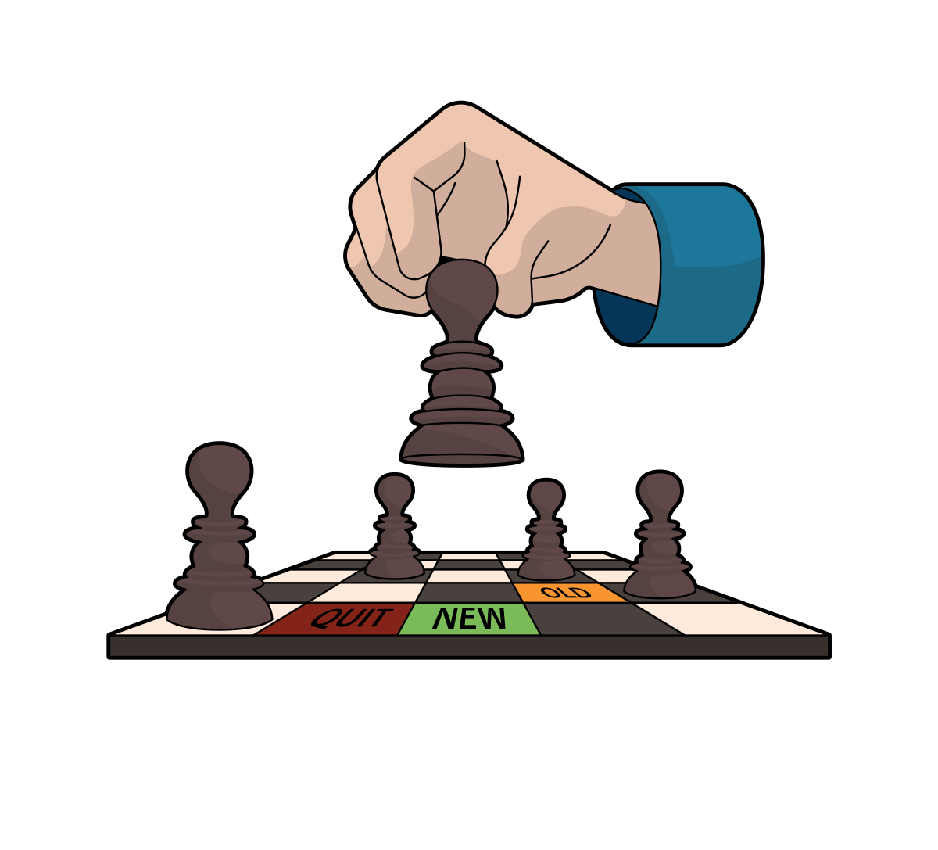
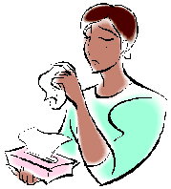
از نظر:
احساس
ادبیات
جایگاه
باورهای مذهبی
گویش
As a chess player
As a an actor

Slide 13
مهارتهای ارتباطی
الف- مهارتهای کلامی :
ساده
کوتاه
شفاف
مستند
ب - مهارتهای غیر کلامی :
نحوه ی نشستن
ارتباط چشمی
صدای گرم و آرام و آهسته

Slide 14
3
Key Points
تمرکز بر روی
شرح وظایف اصلی

Slide 15
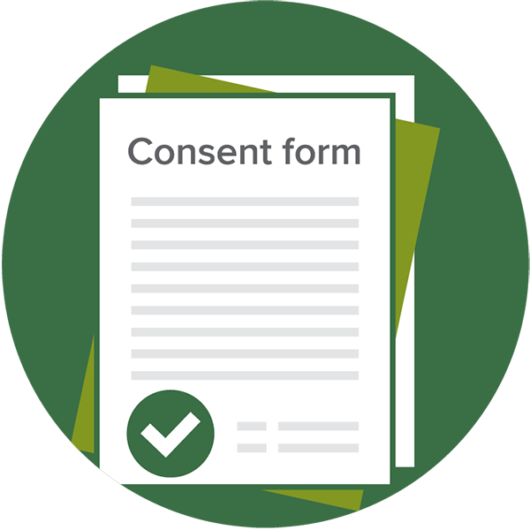
ایجاد اعتماد
دادن اطلاعات نقش شما
همدردی
تصمیم گیری برای اهدای عضو نقش خانواده
Notes:
Patients and relatives have the right to
Precise and true information
To receive or not to receive news
To decide how much information they want to receive
To decide who will be and the interview
To decide who should be informed and what kind of information they receive.

Slide 16
4
Key Points
همراه نمودن کادر درمان

Slide 17
اهداف
ایجاد اعتماد
گردآوری اطلاعات
کمک در اخذ رضایت
اجرای دستورات دارویی

Slide 18
5
Key Points
انتخاب زمان مناسب

Slide 19
بعد از غذا
بعد از استراحت
هنگامی که اکثر اعضای خانواده ،
به ویژه اشخاص منفی موثر ،
حضور دارند
ابتدای زمان ملاقات

Slide 20
6
Key Points
انتخاب مکان مناسب

Slide 21
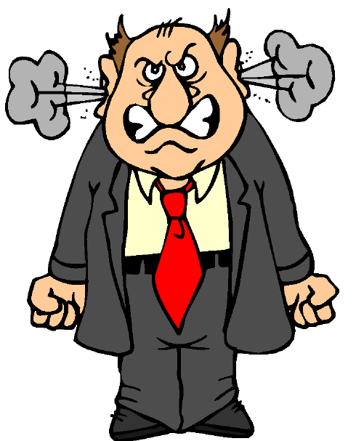
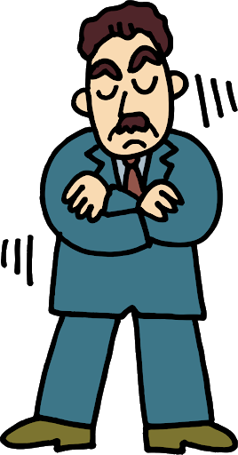
مصاحبه در راهروی بیمارستان و محیط های غیر اختصاصی، ممنوع

Slide 22
معیارهای بهترین مکان برای مصاحبه
خصوصی
راحت
کوچک
مکانی خصوصی و آرام
تعداد کافی صندلی راحت ، ترجیحاً دایره ای باشد
بدون هیچ مانعی
نور طبیعی
دکوراسیون (لازم نیست)
تلفن
کاغذ و خودکار
دستمال
نوشیدنی های گرم و سرد یا حداقل آب

Slide 23
7
Key Points
عدم پرهیز از رویارویی با افراد منفی تأثیرگذار

Slide 24
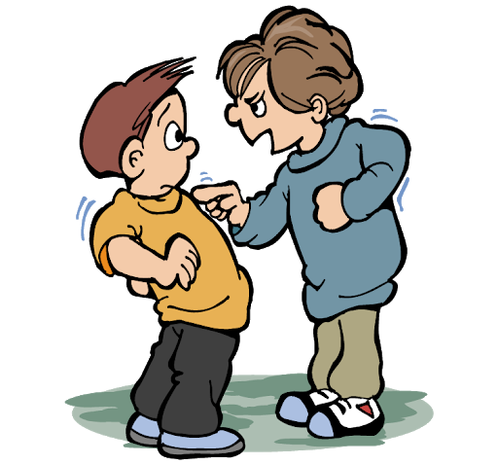
تاثیر افراد منفی
مضرترین افراد
مفید ترین افراد
Notes:
Patients and relatives have the right to
Precise and true information
To receive or not to receive news
To decide how much information they want to receive
To decide who will be and the interview
To decide who should be informed and what kind of information they receive.

Slide 25
پس باید آنها را:
1- بیابید
2- جدی بگیرید
3- برایشان اهمیت قائل شوید
4- از ایشان کمک بگیرید
Notes:
Patients and relatives have the right to
Precise and true information
To receive or not to receive news
To decide how much information they want to receive
To decide who will be and the interview
To decide who should be informed and what kind of information they receive.

Slide 26
8
Key Points
ارائه ی صحیح خبر بد

Slide 27
علت اهمیت ارائه ی خبر بد
عدم ارائه ی صحیح خبر بد
عدم درک مرگ توسط خانواده
عدم مجوز درخواست اهدا
عدم اهدای عضو
عدم تأمین ارگان پیوندی
فوت بیماران نیازمند به پیوند

Slide 28
پروتکل های رایج ارائه ی خبر بد
SPIKES | ABCDE | BREAKS | FIDAS
Setting and listening skills | Advance preparation | Background | First contact
Patient perception | Build environment/relationship | Rapport | Infrastructure
Invitation to give information | Communicate well | Explore | Delivering
knowledge | Deal with reactions | Announce | Acute reaction
Explore emotions | Encourage emotions | Kindling | Support
Strategy and summarize |  | Summarize

Slide 29
مراحل ارائه ی خبر بد
1- مرحله ی پیش مقدماتی یا گردآوری اطلاعات (First contact and data gathering)
2- مرحله ی مقدماتی یا بسترسازی (Infrastructure phase)
3- ارائه ی خبر بد (Delivering Bad News)
4- عکس العمل های آنی (Acute Reactions)
5- حمایت از خانواده (Supportive Relationship)

Slide 30
میانگین زمانی مراحل ارائه ی خبر بد
بسترسازی
جمع آوری اطلاعات
ارائه ی خبر بد
عکس العمل حاد
حمایت از خانواده

Slide 31
محورهای ارائه ی خبر بد (7C)
1- ساده
2- شفاف
3- کوتاه
Candid (ساده)
Clear (شفاف)
Complete (کامل)
Concise (کوتاه)
Concrete (پیوسته)
Correct (صحیح)
Courteous (محترمانه)

Slide 32
9
Key Points
توجه به تمامی حاضرین در جلسه

Slide 33
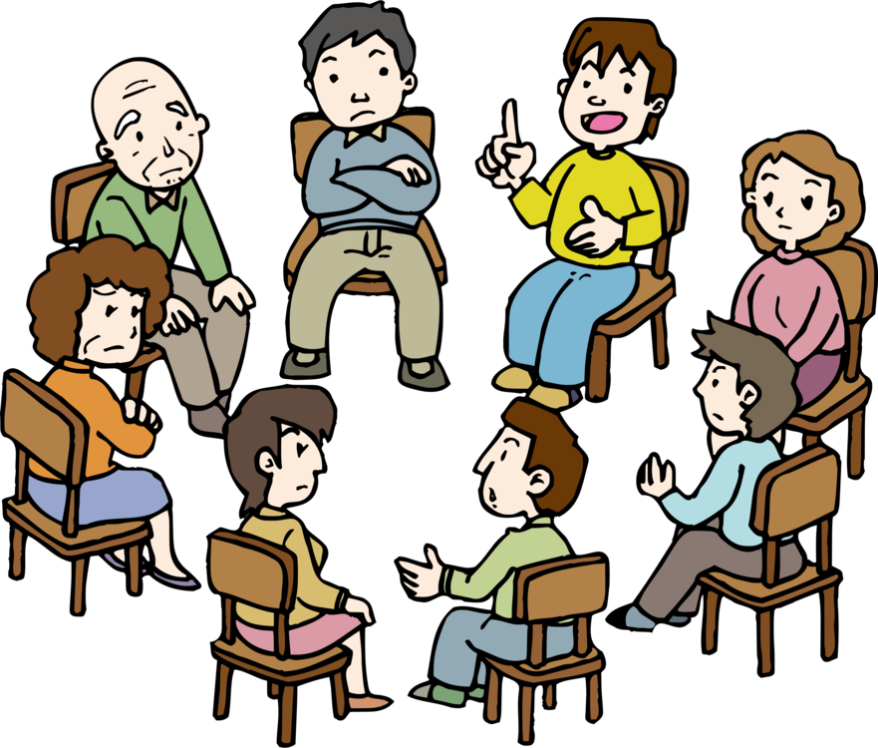
مزایای در نظر گرفتن همه
1- کنترل و تأیید عکس العملها
2- شناختن بیشتر افراد تأثیرگذار
3- فعال نمودن حضار ساکت
4- ایجاد اعتماد بیشتر
5- جلوگیری از ایجاد افراد منفی
6- اخذ تأیید جمعی

Slide 34
10
Key Points
مدیریت مرحله واکنش حاد

Slide 35
انواع واکنش حاد پس از دریافت خبر بد
2- پاسخهای شناختی (Cognitive Responses)
- انکار (Denial)
- سرزنش (Blame)
- احساس گناه (Guilt)
- بی اعتقادی (Disbelief)
- ترس (Fear)
- فقدان (Loss)
- پشیمانی (Shame)
- تعقل (Intellectualization)
1- پاسخ های عاطفی (Affective Responses)
- گریه (tears)
- خشم (Anger)
- غم (Sadness)
- اضطراب(Anxiety)
- راحتی(relief)
3- پاسخ های روان – فیزیولوژیک
(Psychophysiological responses)
- ستیز یا گریز (Fight or Flight)
- ترک کردن اتاق (Leaving the room)
- انزوا طلبی و گوشه گیری (Withdrawal)
... و در کل:
- فعال(Active) : خشم، جیغ و داد، ستیز، ترک اتاق و ...
- غیر فعال (Passive): انکار، خیره شدن، ناله، غش کردن و ...

Slide 36
مرحله واکنش حاد
1- 2 تا 5 دقیقه زمان می برد
2- تمامی عکس العمل ها احساسی است نه منطقی
3- هیچ عکس العملی نیاز به پاسخ ندارد
4- تنها تکنیک مورد استفاده، جملات کوتاه تأییدی است
SCS (Short Confirmatory Statements)
5- استفاده از تماس بدنی در این فاز، ممنوع است

Slide 37
دو روایت:
1- حضرت رسول اکرم (ص):
خشم از شیطان است و شیطان از آتش و آتش را
به آب،خاموش توان کرد.
وقتی خشمگین شدید، وضو بگیرید
2- حضرت امیر (ع):
موقع عصبانیت، نه تنبیه، نه دستور، نه تصمیم

Slide 38
11
Key Points
درخواست اهدای عضو، در صورت پذیرش مرگ توسط خانواده

Slide 39
دو دسته بندی کلی علل عدم رضایت به اهدای عضو
عدم تمایل به اهدا
کمی
50%
عدم باور
50%
عذاب وجدان
ترس از سرزنش اطرافیان
ترس از مثله شدن کالبد
نگرانی از تأخیر مراسم
درخواست مالی
عدم اعتماد به تخصیص عضو
نگرانی از به خطر افتادن جایگاه اجتماعی
درخواست زمان بیشتر
بدون دلیل
عدم قبول مرگ مغزی به عنوان مرگ
انکار
معجزه
محدودین های قومی – قبیله ای
محدودیت های مذهبی
عذاب وجدان
ترس از سرزنش اطرافیان
درخئاست زمان بیشتر
بدون دلیل
عدم تمایل 20%
عدم باور 80%
کیفی

Slide 40
خلاصه ی آنچه که پس از درخواست اهدای عضو می شنوید
1- نه... اون به زندگی بر می گرده
2- قبول ... ولی لطفاً از دستگاه جداش نکنید
هنوز مرگ رو نپذیرفته اند
از دستگاه جداش کنید تا حاکسپاریش کنیم
3- قبول ... پس اگر فوت شده
اهدای عضو را قبول داریم
مرگ را پذیرفته اند
Notes:
To reproach: If someone says I am guilt, it means that he/she has accepted the death and find someone to blame for the death of the loved one. For accepting the bad news, denial comes first followed by blame.

Slide 41
12
Key Points
تشخیص علل دقیق عدم رضایت

Slide 42
علل عدم رضایت
12- محدودیت های قومی قبیله ای
13- ترس از سرزنش اطرافیان
14- ترس از مثله شدن کالبد عزیز از دست رفته
15- ایجاد تأخیر در برگزاری مراسم تدفین
16- توقعات مالی
17- عدم اعتماد به تخصیص عضو عادلانه در کشور و
اعتقاد به پارتی بازی و فروش ارگان ها
18- درخواست زمان بیشتر برای تصمیم گیری
19- اعتقاد به معجزه
20- عدم رضایت بدون هیچ دلیلی
21- سایر موارد
1- باورهای دینی
2- محدودیت های اجتماعی
3- نارضایتی از سیستم درمان کشور
4- عدم آگاهی خانواده از نظر عزیز از دست رفته در هنگام حیات
5- اعلام عدم رضایت در زمان حیات
6- در دسترس نبودن ولی دم برای اخذ رضایت قانونی
7- عدم آگاهی از مرگ مغزی
8- مقابله افراد منفی تأثیرگذار فامیل
9- انکار مرگ
10- عذاب وجدان
11- ترس از موقعیت و جایگاه اجتماعی

Slide 43
اقدامات اصلی بعد از درخواست اهدای عضو
1- سکوت
2- گوش دادن فعال
3- نامگذاری علل عدم رضایت
4- استفاده از تکنیک های برگرداندن نظر منفی خانواده

Slide 44
نکات کلیدی در نامگذاری علل عدم رضایت
همیشه بیش از یک دلیل برای عدم رضایت، وجود دارد
افراد مختلف، نظرات مختلف دارند
هیچ کدام از اعضای خانواده، نباید نادیده گرفته شوند
سکوت همیشه علامت رضا نیست
همیشه تلاشتان را از افراد منفی تأثیرگذار شروع کنید
عذاب وجدان غیرمستقیم را همیشه به عنوان یک علت در نظر بگیرید

Slide 45
13
Key Points
تکنیک های برگرداندن
نظر منفی خانواده

Slide 46
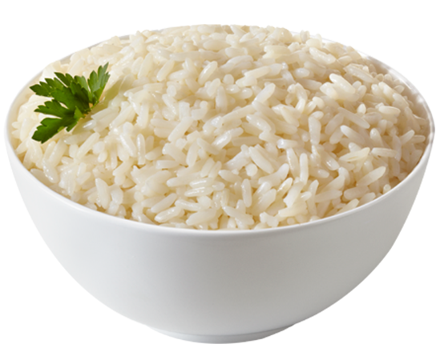
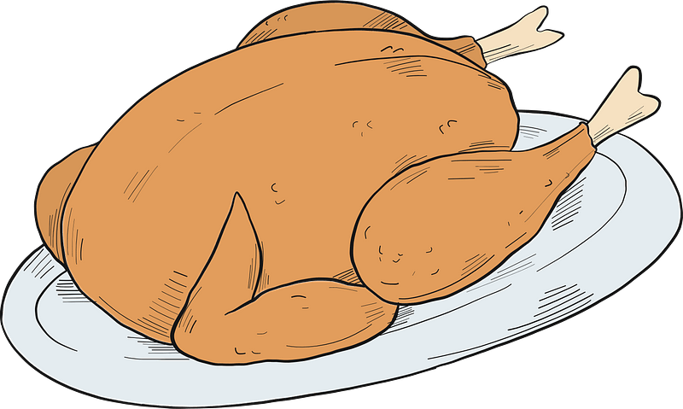
امکانات بیشتر = نتیجه ی بهتر
تکنیک
روابط عمومی بالا
روانشناسی خوب
جامعه شناسی مناسب

Slide 47
و شعار ما
عدم رویارویی با خانواده
خیلی بهتر است از
رویایی با یک فرد آموزش ندیده است.

Slide 48
چرا که:
رضایمتندی خانواده اهداکننده
رویارویی مناسب:
نجات جان بیماران لیست انتظار
داغدیدگی مزمن خانواده فرد مرگ مغزی
رویارویی نامناسب:
به خطر افتادن جان بیماران لیست انتظار

Slide 49
و به همین دلایل:
امروزه
رویارویی با خانواده یک علم اکتسابی است
نه یک هنر و تبحر ذاتی
Notes:
Patients and relatives have the right to
Precise and true information
To receive or not to receive news
To decide how much information they want to receive
To decide who will be and the interview
To decide who should be informed and what kind of information they receive.

Slide 50
14
Key Points
عدم پافشاری

Slide 51
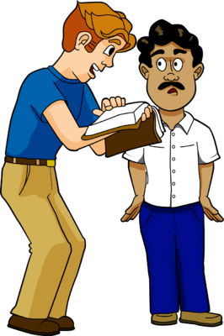
چرا که پافشاری ما تبعات زیر را دارد:
1- شک به اینکه منفعتی در این بین داریم
2- قرار دادن آن ها در دو راهی مقابله با ما و رضایت به اهدا
3- سلب قدرت تفکر و پذیرش موضوع
4- گریزان شدن از ما
... و از همه مهتر
تبدیل آخرین لحظات و فرصت دیدار خانواده و به ویژه
مادر به تلخ ترین خاطره و عذاب وجدان

Slide 52
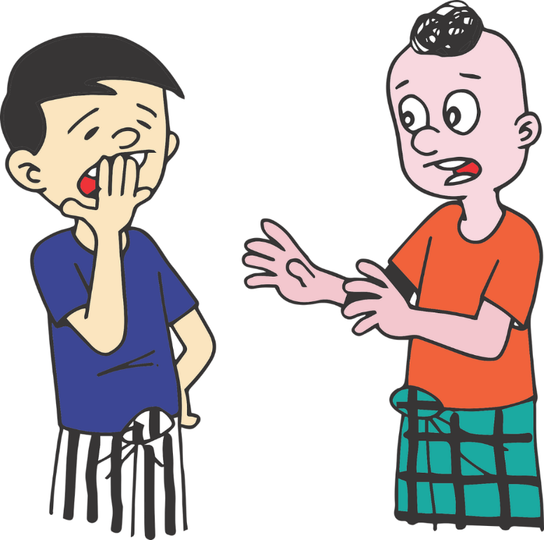
و در نظر داشته باشیم که:
Taking
consent =
by coercion
Satisfaction
Notes:
Patients and relatives have the right to
Precise and true information
To receive or not to receive news
To decide how much information they want to receive
To decide who will be and the interview
To decide who should be informed and what kind of information they receive.

Slide 53
Communication ways:
ghobadi.omid@yahoo.com
+989131212411
+982188190180

Slide 54
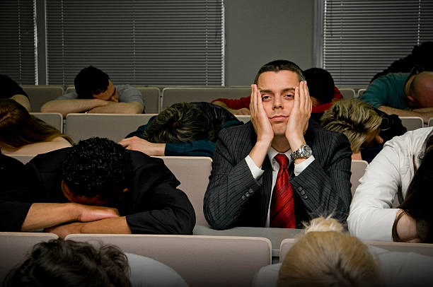
با تشکر از توجه شما

